Slide 1

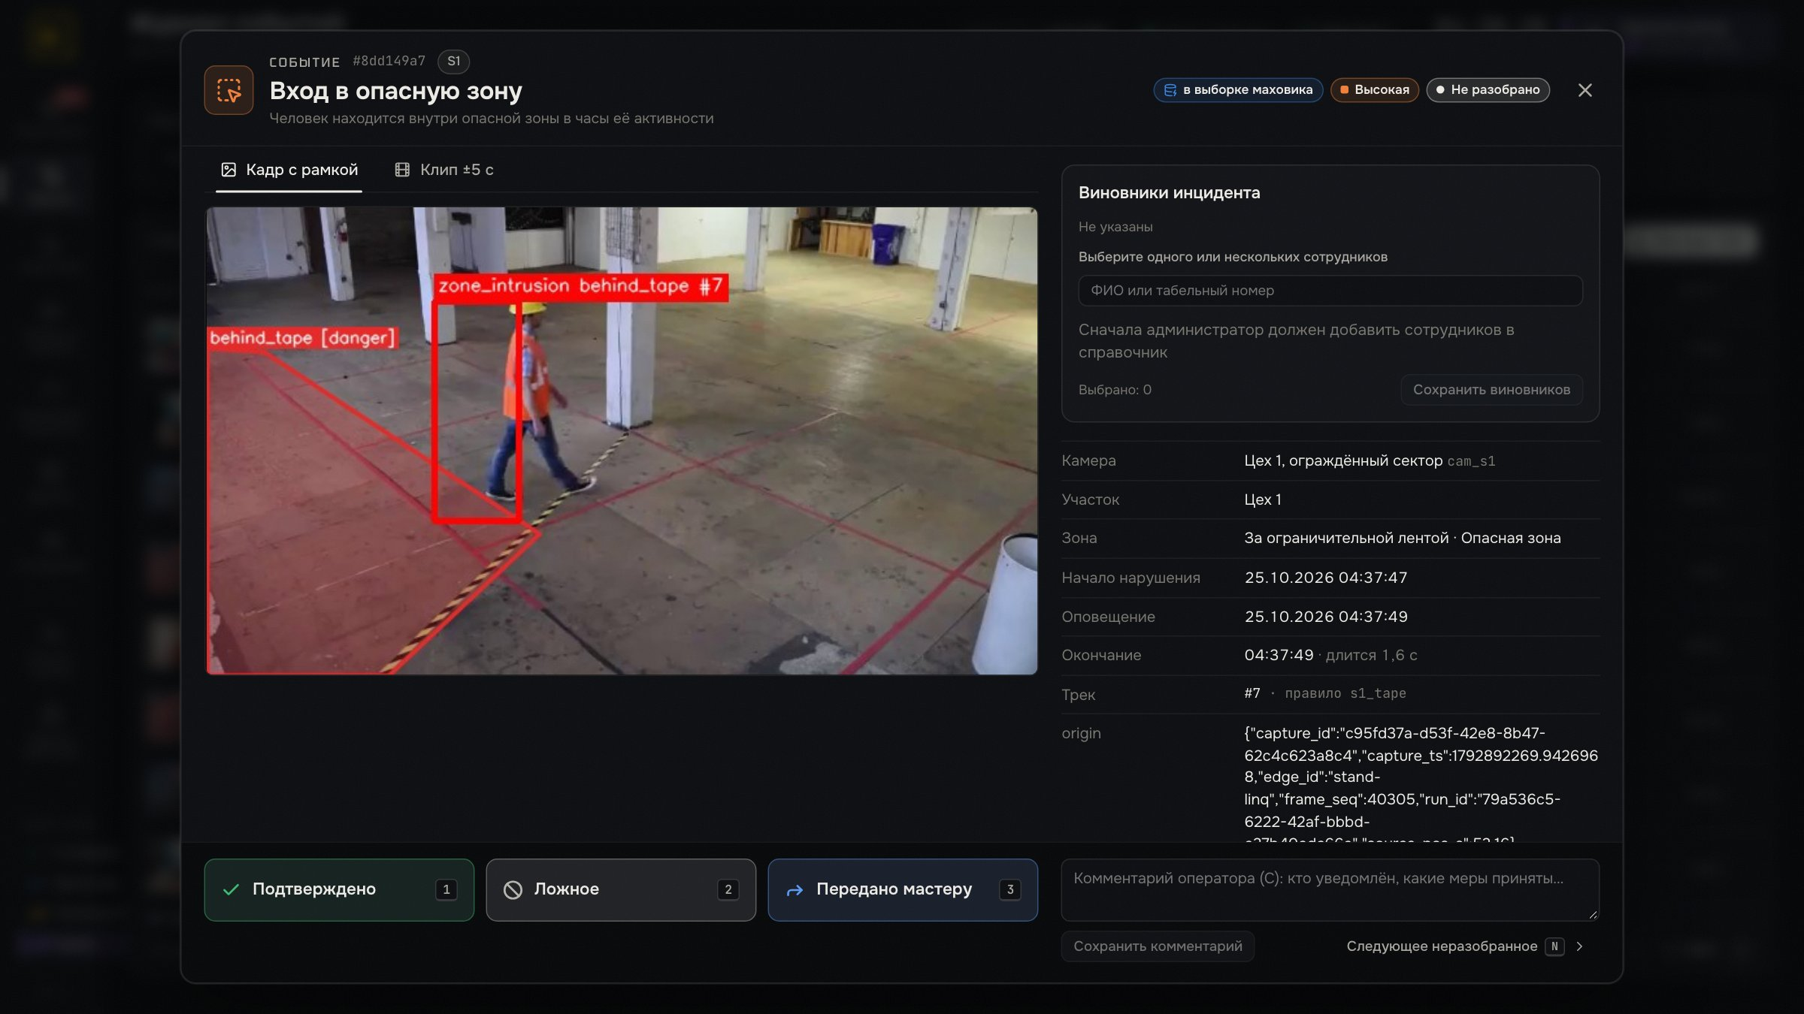
Открой#Моспром · кейс LinQ
Зазеркалье
Видеоаналитика охраны труда
на LinQ TPU
Команда «Зазеркалье» · 25 октября 2026
Notes:
Добрый день! Мы команда «Зазеркалье», решаем кейс LinQ хакатона «Открой#Моспром». Камеры на предприятиях уже стоят, но работают как архив: нарушение разбирают, когда инцидент уже случился. Мы превращаем эти камеры в систему предупреждения, и все нейросети при этом работают на отечественном ускорителе LinQ TPU.

Slide 2
РЕШЕНИЕ
02 / 10
Нарушение → оповещение за 2 секунды
01
02
03
04
Камеры
IP-камеры и видеопотоки цеха
Edge + LinQ TPU
детекция, поза, трекинг, правила
Событие
кадр, клип, зона, время
Оператор
пульт, журнал, аналитика
≈2 с
от нарушения до оповещения
13
типов нарушений, каждый — плагин
1 = 1
одно нарушение — одно оповещение
Notes:
Схема простая. Видео не уходит с площадки: декод, нейросети, трекинг и правила работают на edge-узле рядом с LinQ TPU, наружу идут только события. Одно нарушение — одно оповещение с кадром, клипом, камерой, зоной и временем. От начала нарушения до оповещения около двух секунд, и почти всё это время — окно подтверждения, которое задаёт специалист по охране труда.

Slide 3
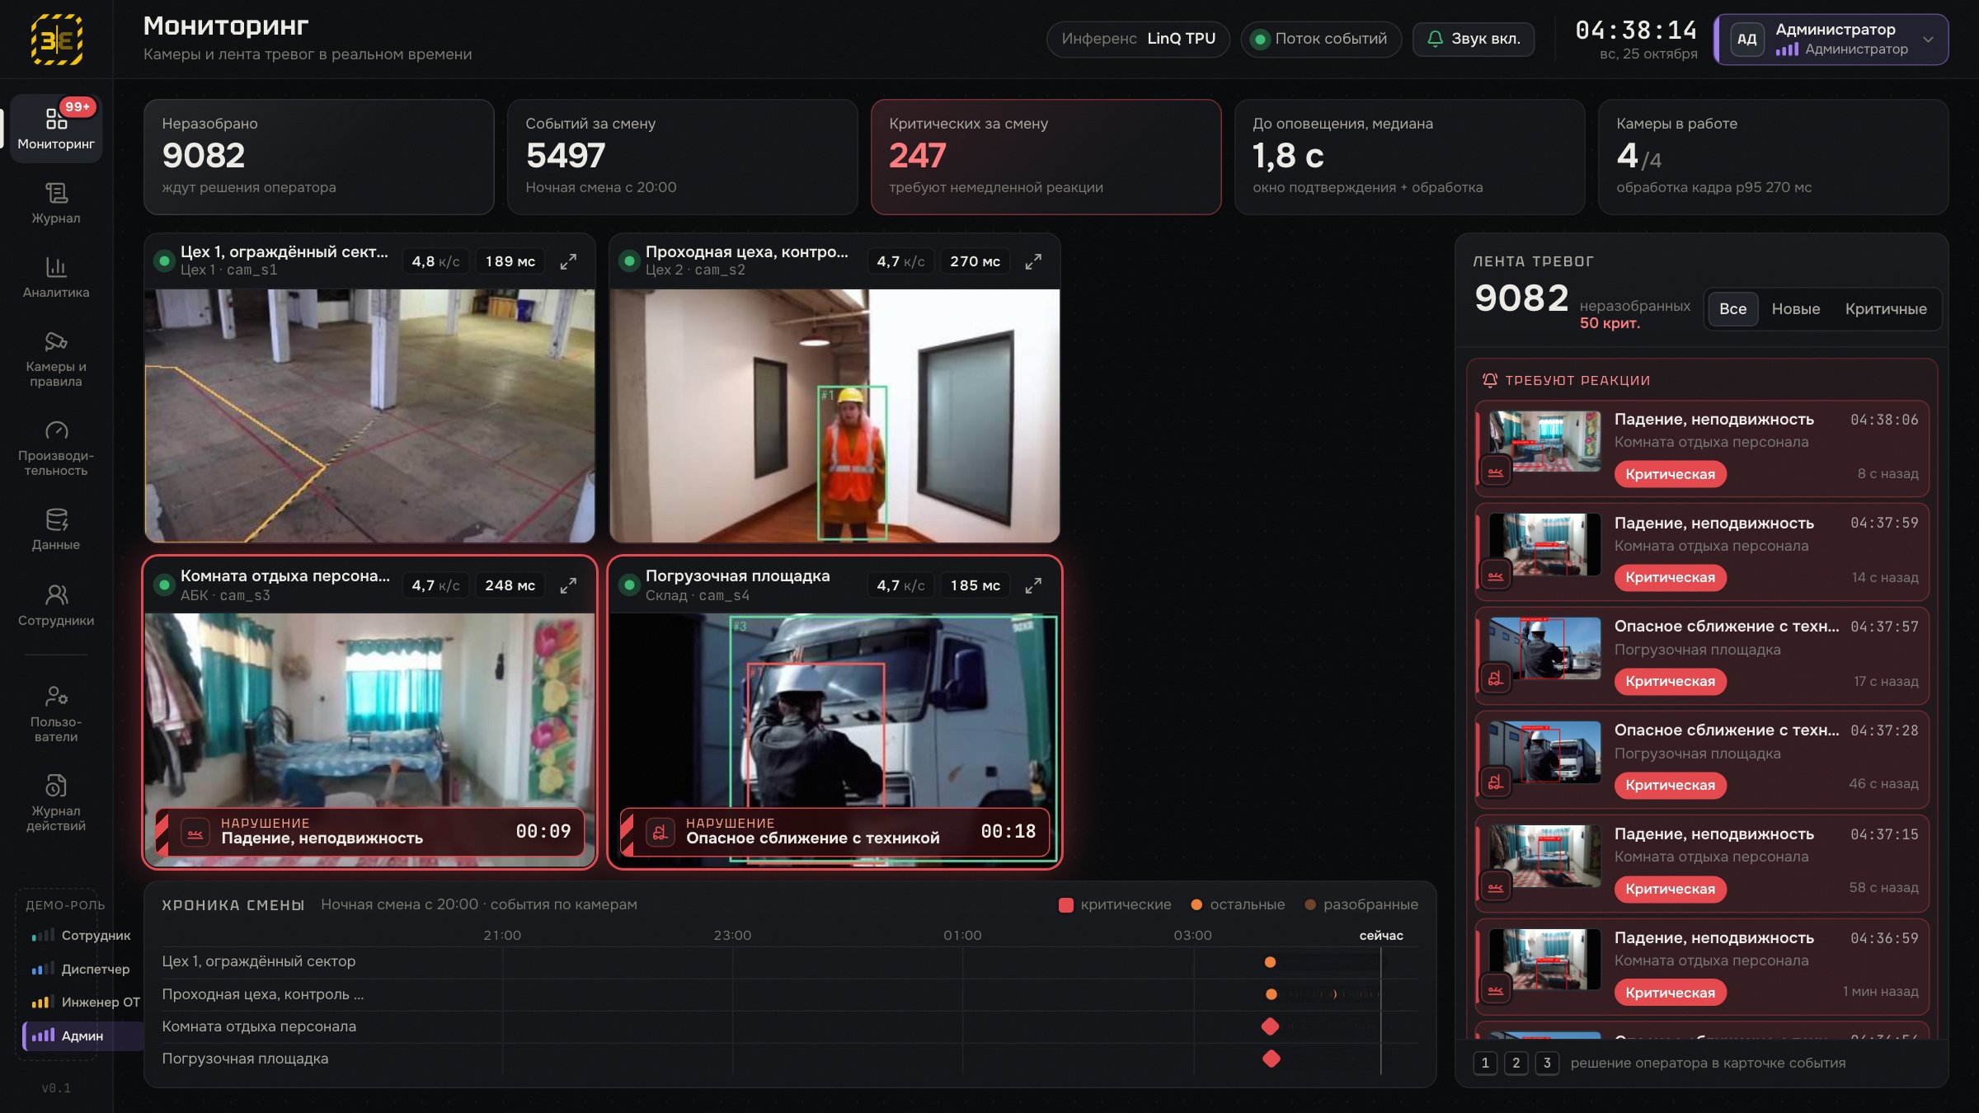
МОНИТОРИНГ
03 / 10
Вся смена на одном экране
Живые камеры
нарушение подсвечено прямо на кадре
Лента тревог
критичные сверху, со звуком и баннером
Хроника смены
все события по камерам на таймлайне
Notes:
Это главный экран диспетчера. На каждой камере видно, что сейчас распознаётся, и нарушение подсвечено прямо на кадре. Справа лента тревог: критические закреплены сверху, со звуком, а баннер виден на любом экране. Внизу хроника смены: когда и на какой камере были события.

Slide 4
СОБЫТИЕ И ИНТЕГРАЦИЯ
04 / 10
Одно нарушение — одна карточка
Доказательство
рамка и зона на снимке, клип, статус в один клик
Интеграция
JSON-событие в очереди RabbitMQ, без дублей
Событие
RabbitMQ
MES · SCADA · ERP · бот
Подключение: exchange guard.edge.v1, JSON-конверт — docs/EDGE_PROTOCOL.md
Notes:
Откроем событие: человек зашёл в опасную зону. В карточке кадр с рамкой и зоной, клип, камера, время начала и оповещения. Диспетчер ставит статус одной клавишей: подтверждено, ложное или передано мастеру, и отмечает виновника. Каждое событие уходит в RabbitMQ JSON-конвертом через exchange guard.edge.v1: очередь долговечная, повторная доставка дублей не создаёт. MES, SCADA, ERP или бот в мессенджере подписываются своей очередью; формат описан в docs/EDGE_PROTOCOL.md.

Slide 5
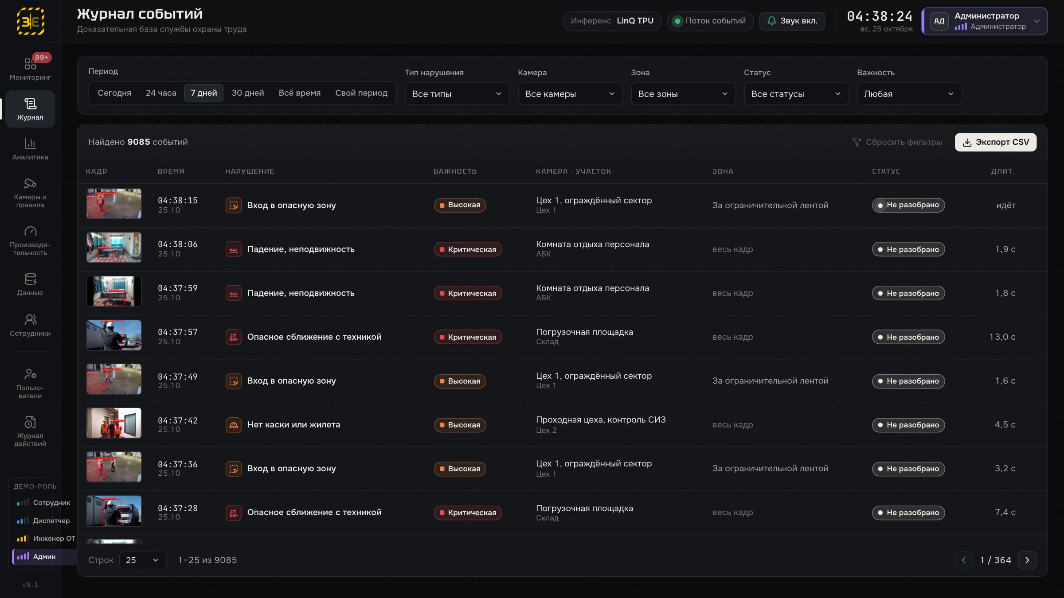
ЖУРНАЛ
05 / 10
Журнал — доказательная база
Фильтры
период, тип, камера, зона, статус, важность
Разбор
решение и комментарий оператора у каждого события
Экспорт
CSV для Excel и отчёт за смену или месяц
Notes:
Журнал — доказательная база для службы охраны труда и юристов: кадр, клип, решение и комментарий оператора. Фильтры по периоду, типу, камере, зоне, статусу и важности. Выгрузка — в CSV для Excel, отчёт за смену или за месяц собирается из того же журнала.

Slide 6
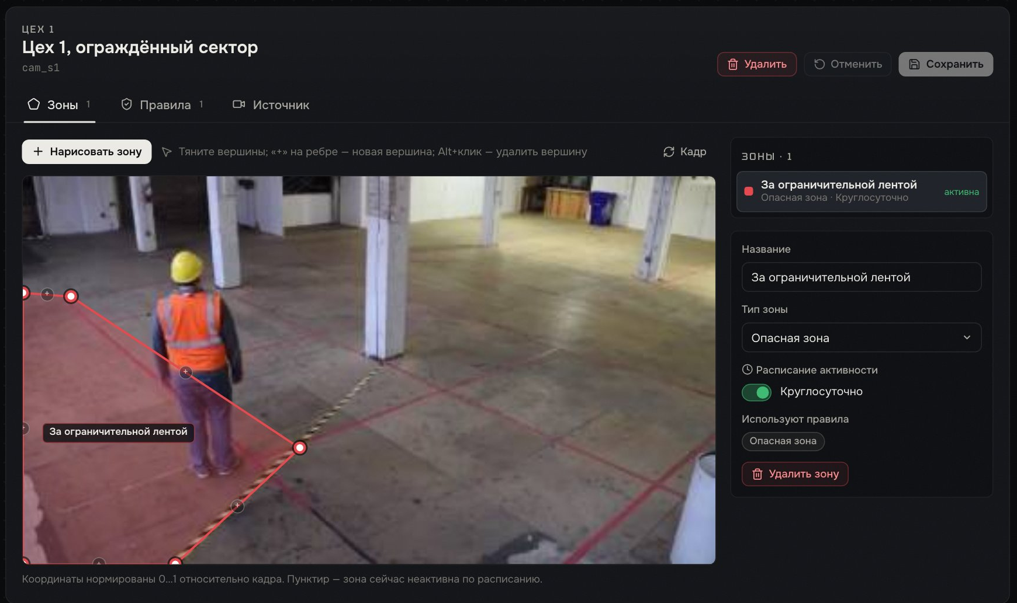
НАСТРОЙКА
06 / 10
Зоны и правила — мышью, без кода
Зона на кадре
полигон рисуется прямо на стоп-кадре камеры
Типы зон
опасная, обязательные СИЗ, курение, проезд техники, высота
Правило — формой
расписание, длительность, важность — без перезапуска
Notes:
Специалист по охране труда рисует зону мышью прямо на кадре и выбирает её тип: опасная зона, обязательные СИЗ, место для курения, проезд техники, работа на высоте. Ставит расписание, например с 07:55 до 12:00. Правило включается формой, без кода; правка доходит до edge-узла и применяется без перезапуска.

Slide 7
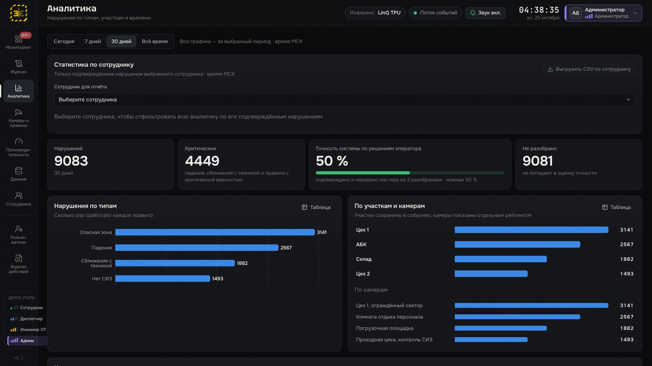
АНАЛИТИКА
07 / 10
Где, когда и кто нарушает
Срезы
по типам, участкам, камерам, дням и часам
Сотрудник в нарушении
диспетчер отмечает виновника в карточке
Персональная статистика
отчёт и CSV по каждому сотруднику
Notes:
В конце месяца менеджмент видит, где, когда и что нарушают: по типам, участкам, камерам и часам. В карточке события диспетчер отмечает сотрудника-нарушителя, и по каждому человеку собирается персональная статистика: отчёт и CSV по подтверждённым нарушениям за период.

Slide 8
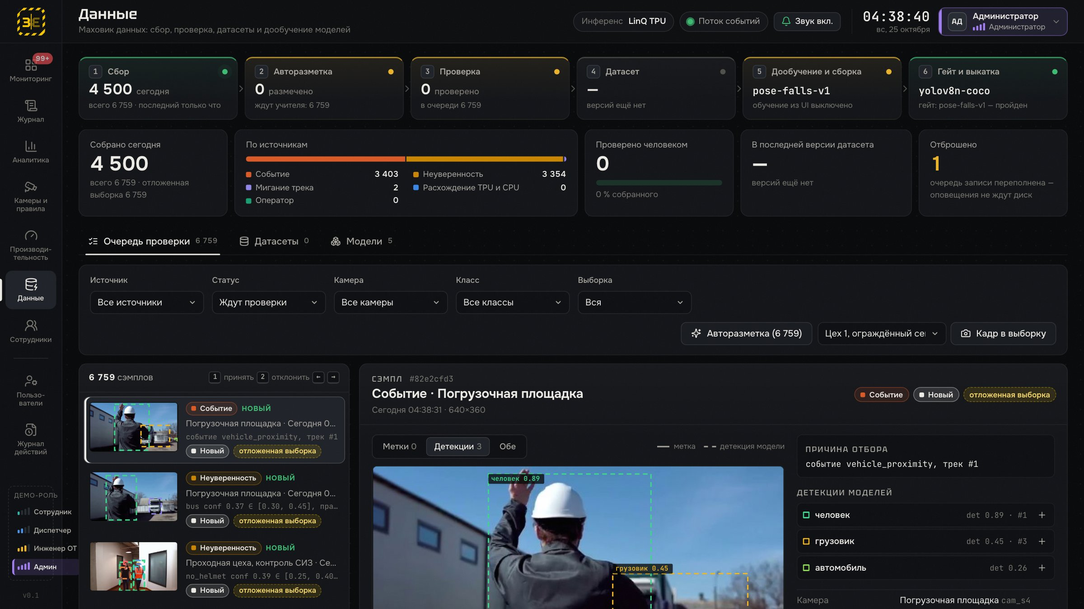
ДООБУЧЕНИЕ
08 / 10
Маховик данных: модели учатся на своём цехе
Сбор сам
кадры событий, неуверенные рамки, ложные тревоги
Разметка и датасет
учитель размечает, человек проверяет, выгрузка в YOLO
Дообучение и гейт
новая модель выходит, только если не хуже прежней
Notes:
Главное ограничение видеоаналитики — мало данных с конкретного цеха. Система сама собирает обучающую выборку: кадры событий, неуверенные рамки, ложные тревоги. Учитель предлагает разметку, человек принимает её одной клавишей, датасет выгружается в формате YOLO. Дальше дообучение, сборка под LinQ и гейт: новая модель выходит, только если на отложенных данных она не хуже прежней.

Slide 9
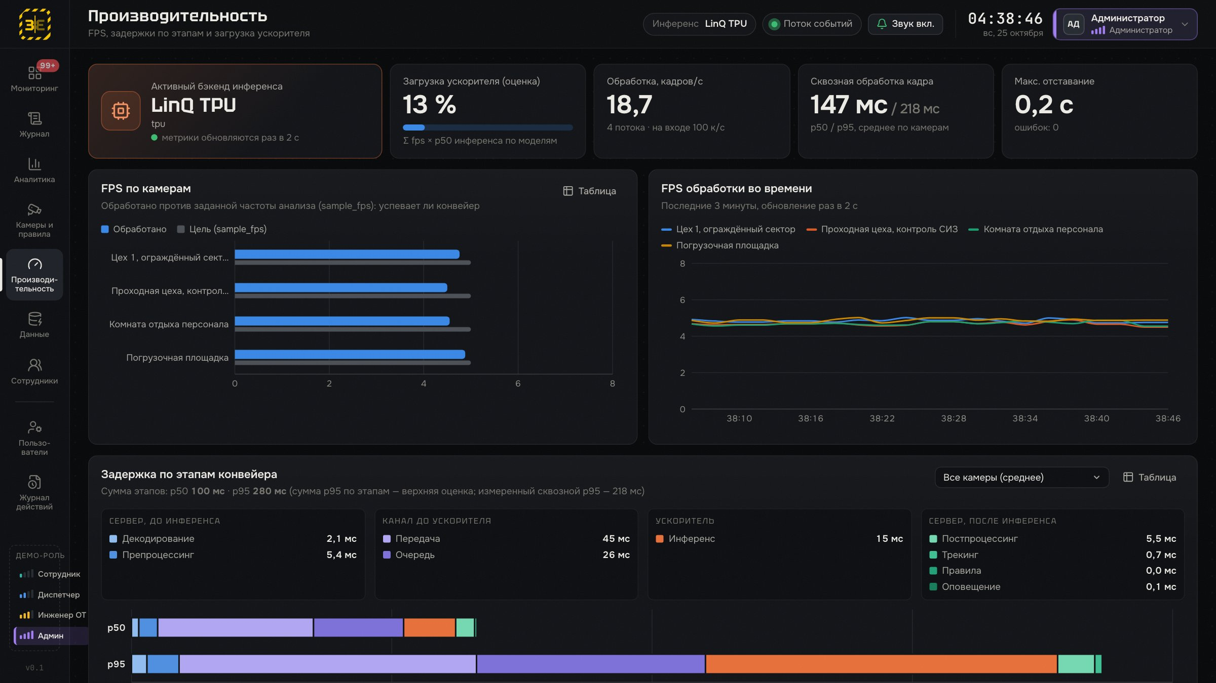
ПРОИЗВОДИТЕЛЬНОСТЬ
09 / 10
Всё работает на LinQ TPU
≈2 с
до оповещения, медиана 2,2 с
4 × 4,9
кадра в секунду на каждой из 4 камер
×4
больше кадров, чем на CPU того же контейнера
Замеры 24.10 на стенде LinQ: docs/EDGE.md §6.1, §6.3
Notes:
Всё это работает на LinQ TPU: четыре камеры держат 4,8–4,9 кадра в секунду каждая. От начала нарушения до оповещения 2,2 секунды по медиане, из них 1,7 — окно подтверждения правила. На процессоре того же контейнера кадров в четыре раза меньше: 4,8 против 19,4 в секунду, и сценарии СИЗ и падения просто не успевают подтвердиться. Цифры — замеры 24.10 на стенде: docs/EDGE.md §6.1 и §6.3.

Slide 10
Спасибо!
Готовы ответить на вопросы
Команда «Зазеркалье» · github.com/timur-nagimov/mospromhack
Notes:
Итог: одно оповещение на нарушение за пару секунд, настройка без кода, интеграция через очередь и замкнутый цикл дообучения — и всё на отечественном LinQ TPU. Спасибо за внимание, готовы ответить на вопросы.

